Slide 1
BUILD WITH AI / НИЦ SMART CITY
рядом.
Идеи для прогулки, которые
укладываются в ваше время
Telegram Mini App
Пилотная зона: Бәйтерек, Астана
Notes:
0:00–0:35. Представьте: вы возле Бәйтерека и у вас свободен час. Хочется выйти, но нет времени изучать десятки карточек на карте. «Рядом» предлагает короткий план прогулки в Telegram. Сегодня я показываю пилот в одной зоне центра Астаны. Источник постановки задачи: C:/Users/Chach/Downloads/FINAL Задачи_хакатона.docx.pdf, стр. 1–3.

Slide 2
Задача пользователя
02
«У меня есть час.
Куда пойти рядом?»
Рекомендация полезна, если место подходит по теме,
до него можно дойти и успеть осмотреть.
Целевая аудитория пилота: жители и гости центра Астаны.
Notes:
0:35–1:15. Главный вопрос пользователя звучит просто: куда сходить, если есть час? Пользу нужны не длинные описания достопримечательностей, а несколько конкретных мест с объяснением, временем пути и идеей действия. Именно релевантность и учёт контекста стоят первыми в критериях Smart City. Источник: PDF задания, стр. 1–2.

Slide 3
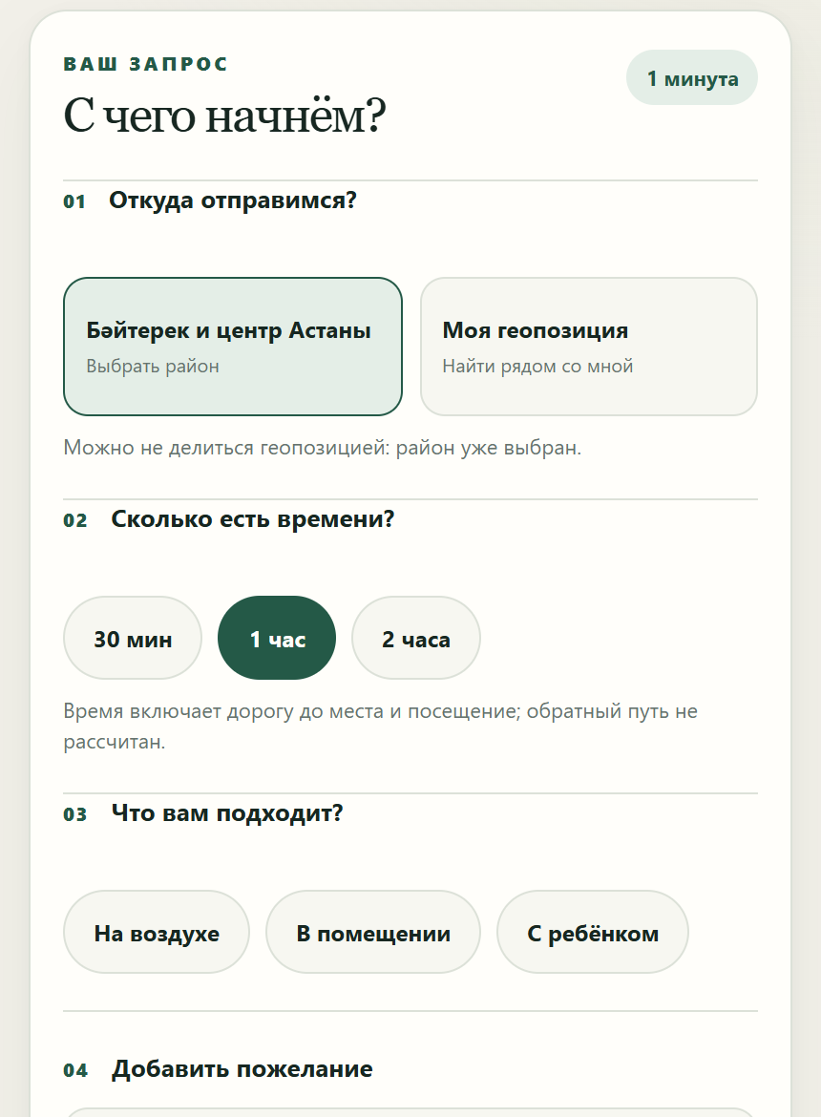
Сценарий в Telegram
03
01
Открыть Mini App
Команда /start или кнопка меню бота
02
Указать старт
Бәйтерек без геопозиции или точка телефона
03
Выбрать условия
30, 60 или 120 минут; тема и пожелание
04
Получить варианты
1–3 места с причиной, временем и ссылками
Изображение: локальный интерфейс прототипа. Публичный запуск в Telegram требует настройки.
Notes:
1:15–2:05. В Telegram пользователь открывает Mini App через /start или меню. По умолчанию доступен старт от Бәйтерека, поэтому геопозицией можно не делиться. Затем выбирает 30, 60 или 120 минут, один из фильтров и при желании пишет короткий запрос. Результат показывает до трёх отдельных вариантов. На слайде локальный снимок текущей формы, это не запись опубликованного бота. Источник: README.md и src/client/main.ts в проекте.

Slide 4
Как работает RAG
04
27
Сбор
Скрипт получает OSM-объекты и создаёт короткие описания.
Отбор
Сервер проверяет тему, путь и время посещения.
реальных POI
Пилот: радиус 2,5 км
вокруг Бәйтерека
ИИ
Модель видит кандидатов, выбирает ID и может предложить идею.
Ответ
Сервер проверяет выбор и отделяет идею от фактов POI.
Данные: © участники OpenStreetMap, ODbL. Периодический сбор, не запрос к Overpass на каждый чат.
Notes:
2:05–3:00. Я собрал 27 объектов OpenStreetMap в радиусе 2,5 километра вокруг Бәйтерека. Сбор воспроизводится скриптом, а сервер работает с сохранённым каталогом. Короткие описания образованы из тегов OSM или нейтрального шаблона категории, они не являются независимой проверкой. Сначала код отбирает места, которые укладываются в выбранное время по оценке пути в одну сторону и посещения. Модель получает описания только допустимых кандидатов, выбирает ID и может предложить короткую идею действия. Сервер проверяет выбор и идею, собирает факты из POI и помечает принятую идею как «ИДЕЯ ИИ · НЕ ФАКТ О МЕСТЕ». Если модель недоступна, работает детерминированный подбор. Источники: data/README.md, src/worker/recommend.ts, src/worker/ai.ts, scripts/collect-poi.mjs. Лицензия OSM: https://www.openstreetmap.org/copyright.

Slide 5
Три сценария для проверки
05
30 минут
На воздухе
Сквер рядом с Бәйтереком, 9 мин пути + 20 мин остановки
60 минут
В помещении, кофе
Категория и близость без выдуманных удобств
120 минут
С ребёнком
Детский контекст влияет на выбор; удобства не подтверждаются
Каждая карточка — отдельный вариант. Сумма оценки пути до места и визита укладывается в лимит.
Notes:
3:00–4:15. В первом сценарии выбираю Бәйтерек, 30 минут и прогулку на воздухе, пишу «хочу прогуляться по скверу недалеко». Каталог позволяет предложить OSM-объект «Сквер»: около 9 минут пути и 20 минут на остановку. Это оценка, а не фактический маршрут. Во втором выбираю 60 минут и помещение, пишу «хочу кофе». Кафе получают приоритет, но выдача может включать и другие помещения; бот не обещает розетки, тишину или свободные столы. В третьем выбираю 120 минут и «с ребёнком». Эта настройка влияет на ранжирование, но удобства для детей не проверены. После публикации бота можно включить реальную демонстрацию в Telegram. Подробные входы и критерии: deliverables/scenarios-and-limitations.md.

Slide 6
Границы доверия
06
Часы работы
Запрос «открыто сейчас» получает честный отказ,
пока нет проверенных актуальных часов.
Время и маршруты
Путь — приблизительная оценка. Внешняя карта
открывается по нажатию.
Идея ИИ помечена отдельно. Геопозиция не сохраняется в нашей базе.
Notes:
4:15–5:05. Для доверия мы показываем источник каждой точки и прямо маркируем оценки. Каталог не содержит надёжной информации о работе прямо сейчас, поэтому на такой запрос бот отказывает в подтверждении. Время пешком — приблизительный расчёт по прямой с коэффициентом обхода; внешняя карта строит реальный маршрут после нажатия ссылки. Идея от модели помечена отдельно от фактов OSM. Геопозиция не сохраняется в собственной базе, но Telegram и инфраструктурные сервисы обрабатывают данные по своим правилам. Источники: README.md, public/privacy.html, src/worker/index.ts.

Slide 7
Кому может быть нужен «Рядом»
07
Для человека
Для партнёра
Бесплатный быстрый выбор места
рядом с текущим стартом.
Гипотеза: туристическим организациям
и гостиницам полезен такой помощник
со своим каталогом и поддержкой.
Спрос и модель оплаты предстоит проверить в пилоте. Пользовательской статистики пока нет.
Бизнес-модель — гипотеза, без заявлений о выручке или подтверждённом спросе.
Notes:
5:05–5:55. Для человека бот бесплатен и сокращает путь от вопроса до конкретного места. Возможный покупатель сервиса — туристическая организация или гостиница: им мог бы быть нужен помощник со своим каталогом и сопровождением. Это бизнес-гипотеза, а не проверенная выручка. Сначала нужно проверить, полезны ли ответы реальным пользователям и готов ли партнёр поддерживать качество данных. В пилоте нет данных о пользователях или конверсии.

Slide 8
Состояние пилота и следующий шаг
08
Готово за день
Проверить перед сдачей
Локальный Mini App
Скрипт сбора и каталог 27 POI
Подбор, проверки и резервный режим
Подключить Telegram и модель
Проверить на телефоне входы и часы
Записать видео демо и приложить ссылку
После пилота: проверить входы и часы POI, затем расширять покрытие и подключать маршрутизацию.
Текущий статус: публичное развёртывание и испытание в Telegram ожидают учётных данных.
Notes:
5:55–6:40. Один участник собрал пилот за день: есть локальный интерфейс, повторяемый сбор данных и 27 POI, логика подбора и тесты. Для публичной демонстрации остаётся подключить Telegram и OpenAI, опубликовать Worker, проверить на телефоне и записать видео для YouTube. Перед масштабированием важнее проверить входы и часы у рекомендуемых объектов. Затем можно расширять покрытие и добавлять точную пешую маршрутизацию. Не называйте прототип публично работающим до реального запуска. Источники: README.md, data/README.md, deliverables/scenarios-and-limitations.md.

